Slide 1
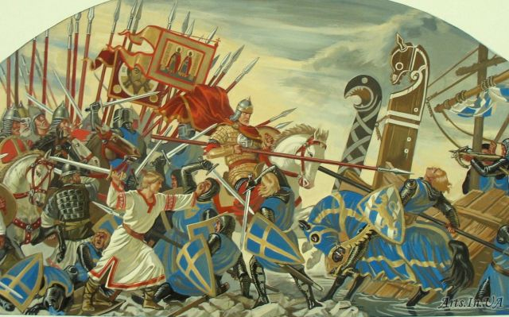
Борьба Руси с нашествием с Запада

Slide 2
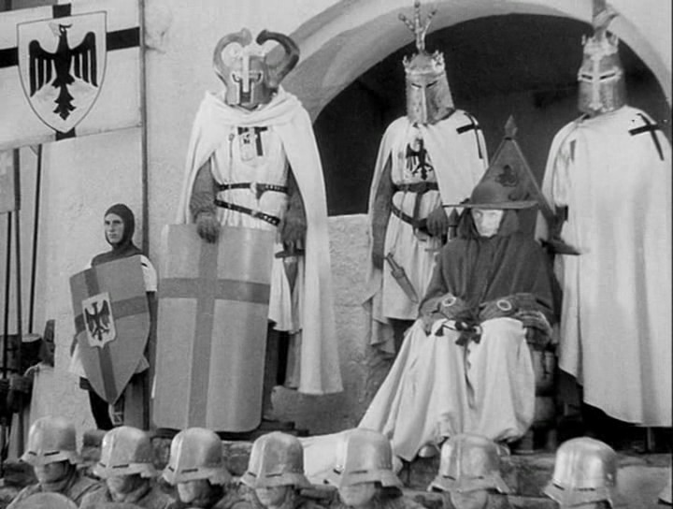
В XIII веке северо-западная Русь столкнулась с агрессией шведских и немецких рыцарей

Slide 3
Цели вторжения шведских и немецких рыцарей
Захват псковских и новгородских земель
Распространение католичества

Slide 4
Тевтонский орден – германский духовно-рыцарский орден, основанный в XII в.
В августе 1240 г. орден, собрав немецких и датских рыцарей и заручившись поддержкой папы Римского, вторгся в псковские земли и захватил Изборск. Затем рыцари осадили сам Псков и вскоре взяли его, воспользовавшись предательством среди осаждённых.
Далее рыцари вторглись в пределы Новгородского княжества и построили крепость в Копорье.

Slide 5
Тевтонский рыцарь

Slide 6
В ИЮЛЕ 1240 Г. ШВЕДСКИЙ ФЛОТ (около 5 тыс. человек) ВЫСАДИЛСЯ НА БЕРЕГ В УСТЬЕ РЕКИ Невы с целью захватить города Старая Ладога и Новгород

Slide 7
19- летний новгородский князь Александр, сын великого князя киевского и владимирского) Ярослава Всеволодовича, узнав о прибытии шведского ФЛОТА от местных старейшин, без запроса помощи из Владимира и даже без полного сбора ополчения, со своей дружиной и успевшими собраться отрядами новгородцев и ладожан (около 1,4 тыс. человек) атаковал шведский лагерь у устья Ижоры и одержал блестящую победу

Slide 8
Перед сражением Александр воодушевил дружину речью, фраза которой дошла до наших дней и стала крылатой:
Братья! Не в силах Бог, а в правде! Вспомним слова псалмопевца: сии в оружии, и сии на конех, мы же во имя Господа Бога нашего призовем... Не убоимся множества ратных, яко с нами Бог.

Slide 9
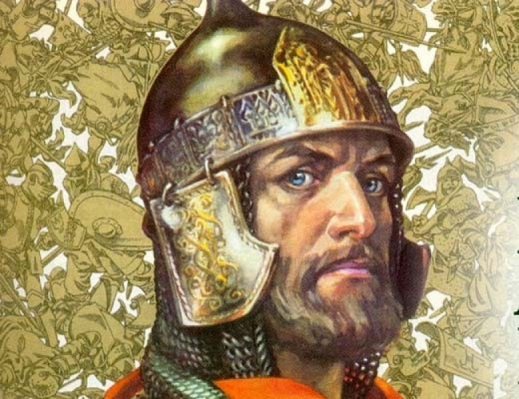
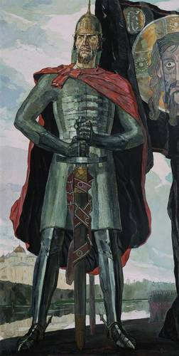
Александр Ярославич (1221-1263)

Slide 10
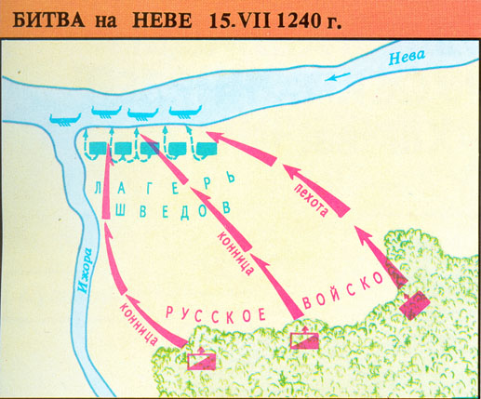
15 июля 1240 г. – Невская битва

Slide 11
Новгородская первая летопись упоминает шесть воинов, совершивших подвиги во время сражения (из них трое дружинников князя и трое новгородцев):
Гаврило Олексич, «увидев королевича, влекомого под руки, въехал до самого корабля по сходням, по которым бежали с королевичем», поднялся на борт, был сброшен вниз, но потом снова вступил в бой.
Сбыслав Якунович, вооружённый только одним топором, бросился в самый центр вражеского войска, а за ним ловчий Александра — Яков
Полочанин размахивал своим длинным мечом.
Отрок Савва проник в центр шведского лагеря, «ворвался в большой королевский златоверхий шатер и подсек столб шатерный»; потеряв опору, шатёр свалился на землю.
Новгородец Миша со своей дружиной сражался в пешем строю и потопил три вражеских корабля. Слуга Александра Ярославича Ратмир — сражался пешим против нескольких шведов, был ранен и погиб.

Slide 12
Итоги Невской битвы:
Шведы потерпели поражение, и к утру отступили на уцелевших кораблях, и переправились на другой берег.
Одержав победу над шведами, русские войска остановили их продвижение на Ладогу и Новгород и тем самым предупредили опасность наступательных действий Швеции и Ордена в ближайшем будущем.

Slide 13
Церковь св. Александра Невского на месте Невской битвы

Slide 14
Ливонский орден – (братство рыцарей Христа Ливонии) – католическая государственная и военная организация немецких рыцарей –крестоносцев. Территория ордена включала до 2/3 латышских и эстонских земель. Епископ Ордена раздавал завоёванные земли рыцарям и духовенству, подчиняя их власти местное население, обязанное содержать своих поработителей, работать на них, участвовать в их походах.

Slide 15
Рыцари Ливонского ордена

Slide 16
Территория Ливонского ордена в XIII веке

Slide 17
Весной 1242 г. из Дерпта (ныне – эстонский город Тарту) была выслана разведка ливонского ордена с целью прощупать силу русских войск.
Орденскому разведывательному отряду удалось разбить русский "разгон" (разведывательный отряд), двигавшийся впереди войска Александра Ярославича в направлении на Дерпт.
Победа над небольшим отрядом русских окрылила орденское командование. У него возникла склонность к недооценке русских сил, родилось убеждение в возможности их легкого разгрома.
Ливонцы приняли решение дать русским сражение и для этого выступили из Дерпта на юг со своими основными силами.
Главная часть войск состояла из закованных в броню рыцарей.

Slide 18
Рыцарское войско традиционно использовало атакующее боевое построение в виде тупоконечного клина, которое русские летописи называли «свинья»

Slide 19
5 апреля 1242 г. – битва на Чудском озере (Ледовое побоище)

Slide 20
Немецкому клину Александр противопоставил русский пяток – строй в виде угла, обращённого отверстием к противнику.
Основной удар "железного полка" приняли на себя лучники, которые мужественным сопротивлением расстроили его продвижение. Всё-таки рыцарям удалось прорвать оборонительные порядки русского "чела". Завязалась ожесточенная рукопашная схватка. И в самый ее разгар, когда "свинья" полностью втянулась в бой, по сигналу Александра Невского по ее флангам во всю мощь ударили полки левой и правой руки.
Не ожидавшие появления подкрепления русских, рыцари пришли в замешательство и стали понемногу отступать. А вскоре это отступление приняло характер беспорядочного бегства. Тут внезапно из-за укрытия в бой кинулся конный засадный полк.
Ливонские войска потерпели сокрушительное поражение.

Slide 21
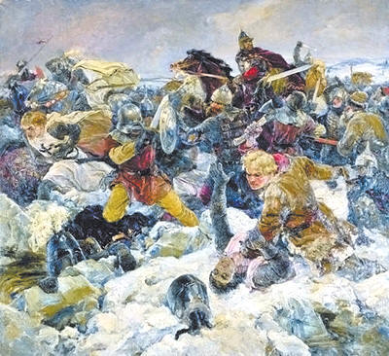
Значение сражения:
Орден запросил мира. Мир был заключен на условиях, продиктованных русскими.
Орденские послы торжественно отреклись от всех посягательств на русские земли, которые были временно захвачены орденом.
Движение на Русь западных захватчиков было остановлено. Западные рубежи Руси, установленные после Ледового побоища, продержались целые столетия.
Ледовое побоище вошло в историю и как замечательный образец военной тактики и стратегии.

Slide 22
Орденом награждаются:
граждане Российской Федерации за высокие личные достижения в различных отраслях экономики, научно-исследовательской, социально-культурной, образовательной и иной общественно полезной деятельности.
Орден А. Невского

